Slide 1
יום המאבק הבין-לאומי באלימות נגד נשים 25/11
מערך שיעור בנושא אחריות בנים וגברים במניעת אלימות כלפי נשים

Slide 2
רציונל המערך
בניגוד לתרבות ולנורמות שמתמקדות בנשים הנפגעות כקורבנות, המערך מפנה זרקור לאחריותם של הגברים על אלימות כלפי נשים ועל מיגור התופעה.
זוהי קריאה לשינוי תבניות התנהגות של גברים והתגייסותם לצד הנשים ליצירת שינוי.
מדגיש שהאלימות היא בעיה חברתית הנובעת מנורמות מִגְדָּרִיּוֹת ותרבותיות, ולא מ"טבע" נשי או גברי.
מזמין גברים לבחון את עמדותיהם ואת התנהגותם ולקחת אחריות אישית לשינוי.
גישה זו היא צעד חשוב ליצירת שינוי חברתי אמיתי בנושא.

Slide 3
מטרות
העלאת המודעות של בנים וגברים לאחריותם במניעת אלימות כלפי נשים.
פיתוח כלים ואסטרטגיות פרקטיות שבנים וגברים יכולים לנקוט כדי למנוע אלימות.
קריאה לבנים ולגברים לפעולה אקטיבית לטובת שינוי חברתי.

Slide 4
אלימות נגד נשים היא תופעה חברתית רחבה, שמקורה באי שוויון מגדרי ובנורמות חברתיות המעודדות שיח מנמיך ומקטין כלפי נשים שיכול להתפתח לסוגי אלימות שונים (כלכלית, מינית, פיסית וכיוב). הבעיה שהתנהגות פוגענית נגד נשים הרבה פעמים מושתקת בחברה ולכן מציינים ב- 25/11 יום שמעלים למודעות את הנושא לחפש דרכים למנוע אלימות נגד נשים.

Slide 5
עובדות על אלימות נגד נשים
יותר מ-640 מיליון נשים היו נתונות לאלימות משותפים או בני זוג אינטימיים
1 מתוך 1 נשים ספגה אלימות פיזית ו/או מינית לא של בן זוג
1 מתוך 3 נשים ספגה אלימות פיזית ו/או מינית של בן זוג
כל 11 דקות אישה, נערה או ילדה ברחבי העולם נהרגות בביתן
1 מתוך 4 נערות מתבגרות שהיו במערכת יחסים חוו אלימות פיזית
Notes:
על פי ההערכות בעולם כמעט 1 מכל 3 נשים ספגה אלימות פיסית ו/או מינית של בני זוג
אלימות מינית לא של בני זוג 1 מתוך 1
(30% מהנשים בגילאי 15 ומעלה)
יותר מ- 640 מיליון נשים בנות 15 ומעלה היו נתונות לאלימות משותפים/בני זוג אינטימיים – רוב האלימות נגד נשים מתבצעת על ידי בעלים בהווה או לשעבר או בני זוג אינטימיים
24% מהנערות מבין אלו שהיו במערכת יחסים חוותה אלימות פיזית – כמעט 1 מכל 4 נערות מתבגרות
בעולם כל 11 דקות אישה או נערה/ילדה נהרגות בבית שלהן

Slide 6
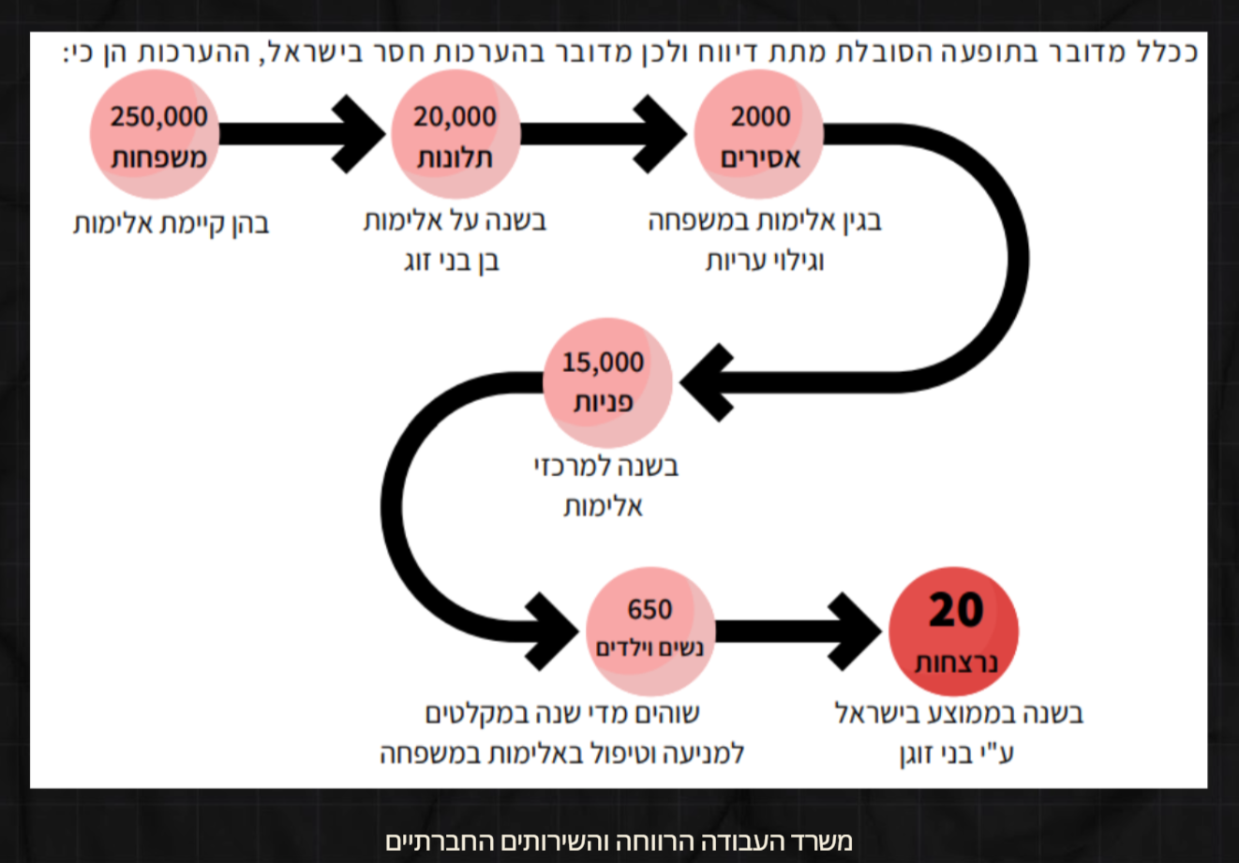
סטטיסטיקה בישראל
Notes:
https://view.genial.ly/6366b43b3c26eb00112c9f5a

Slide 7
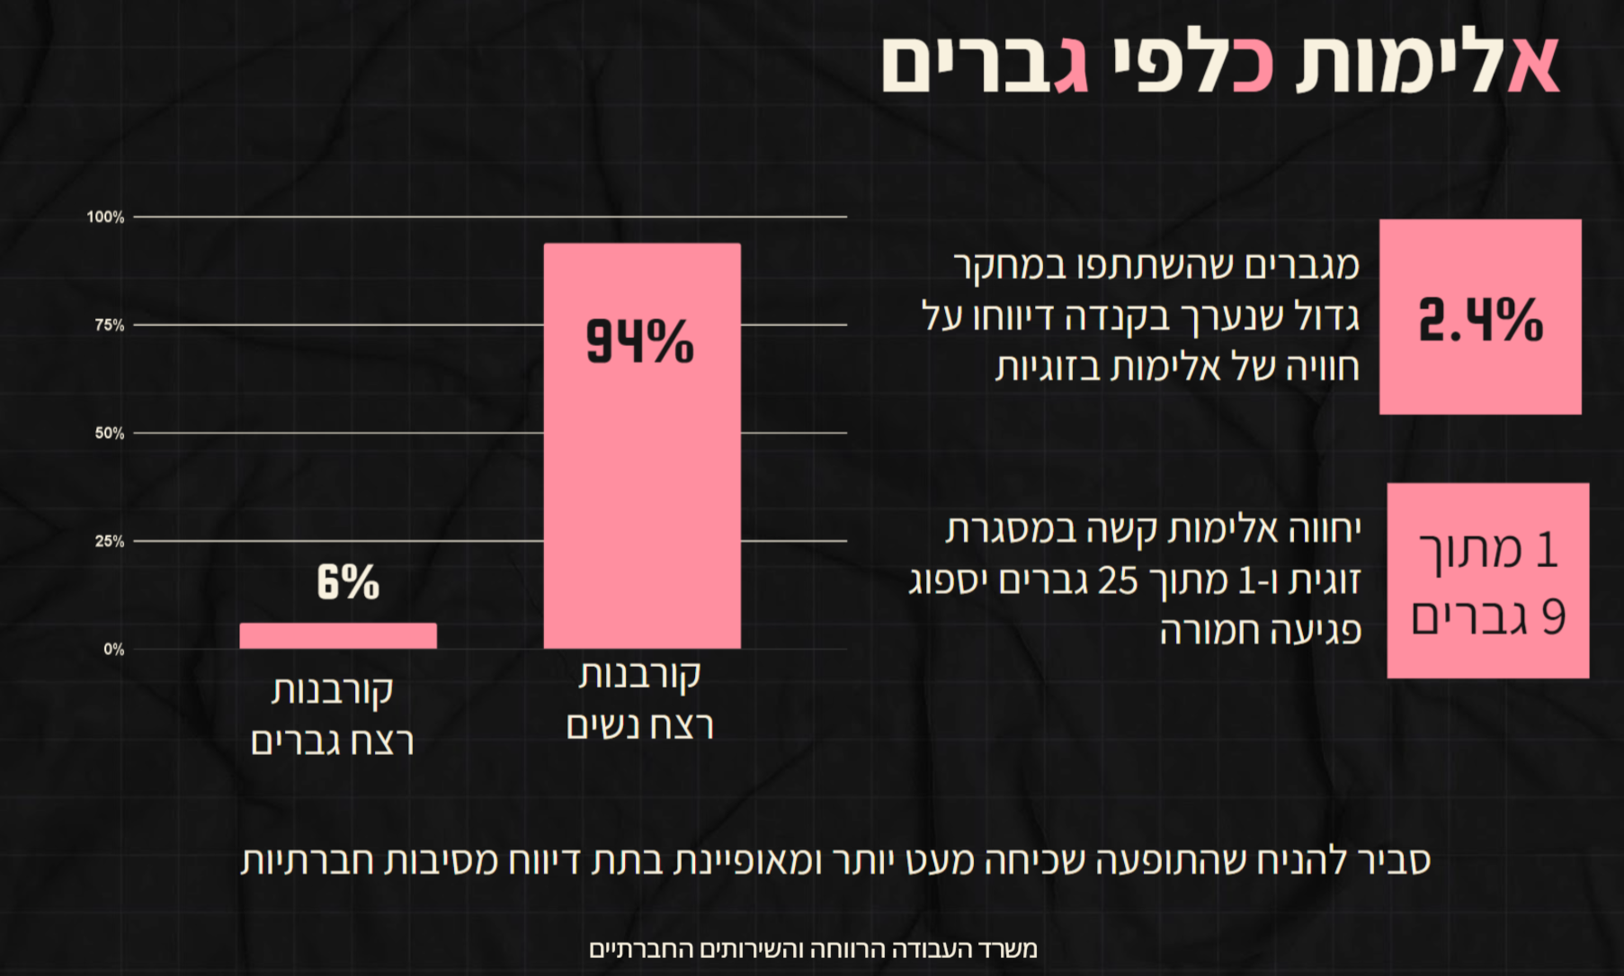
Notes:
https://view.genial.ly/6366b43b3c26eb00112c9f5a

Slide 8
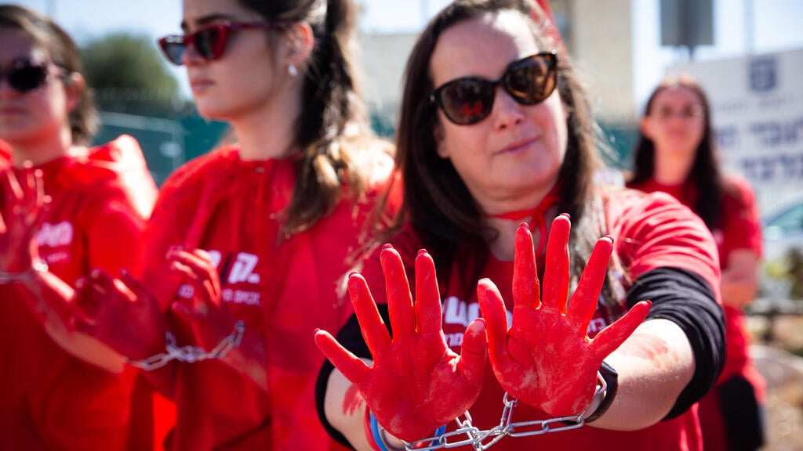
Notes:
https://www.ynet.co.il/news/article/b1ng711oep

Slide 9
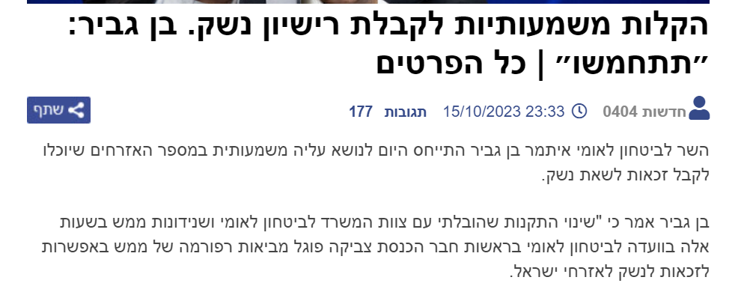
הדילמה סביב הקלות בקבלת רישיון נשק לאחר השבעה באוקטובר 2023
Notes:
https://www.0404.co.il/?p=922823

Slide 10
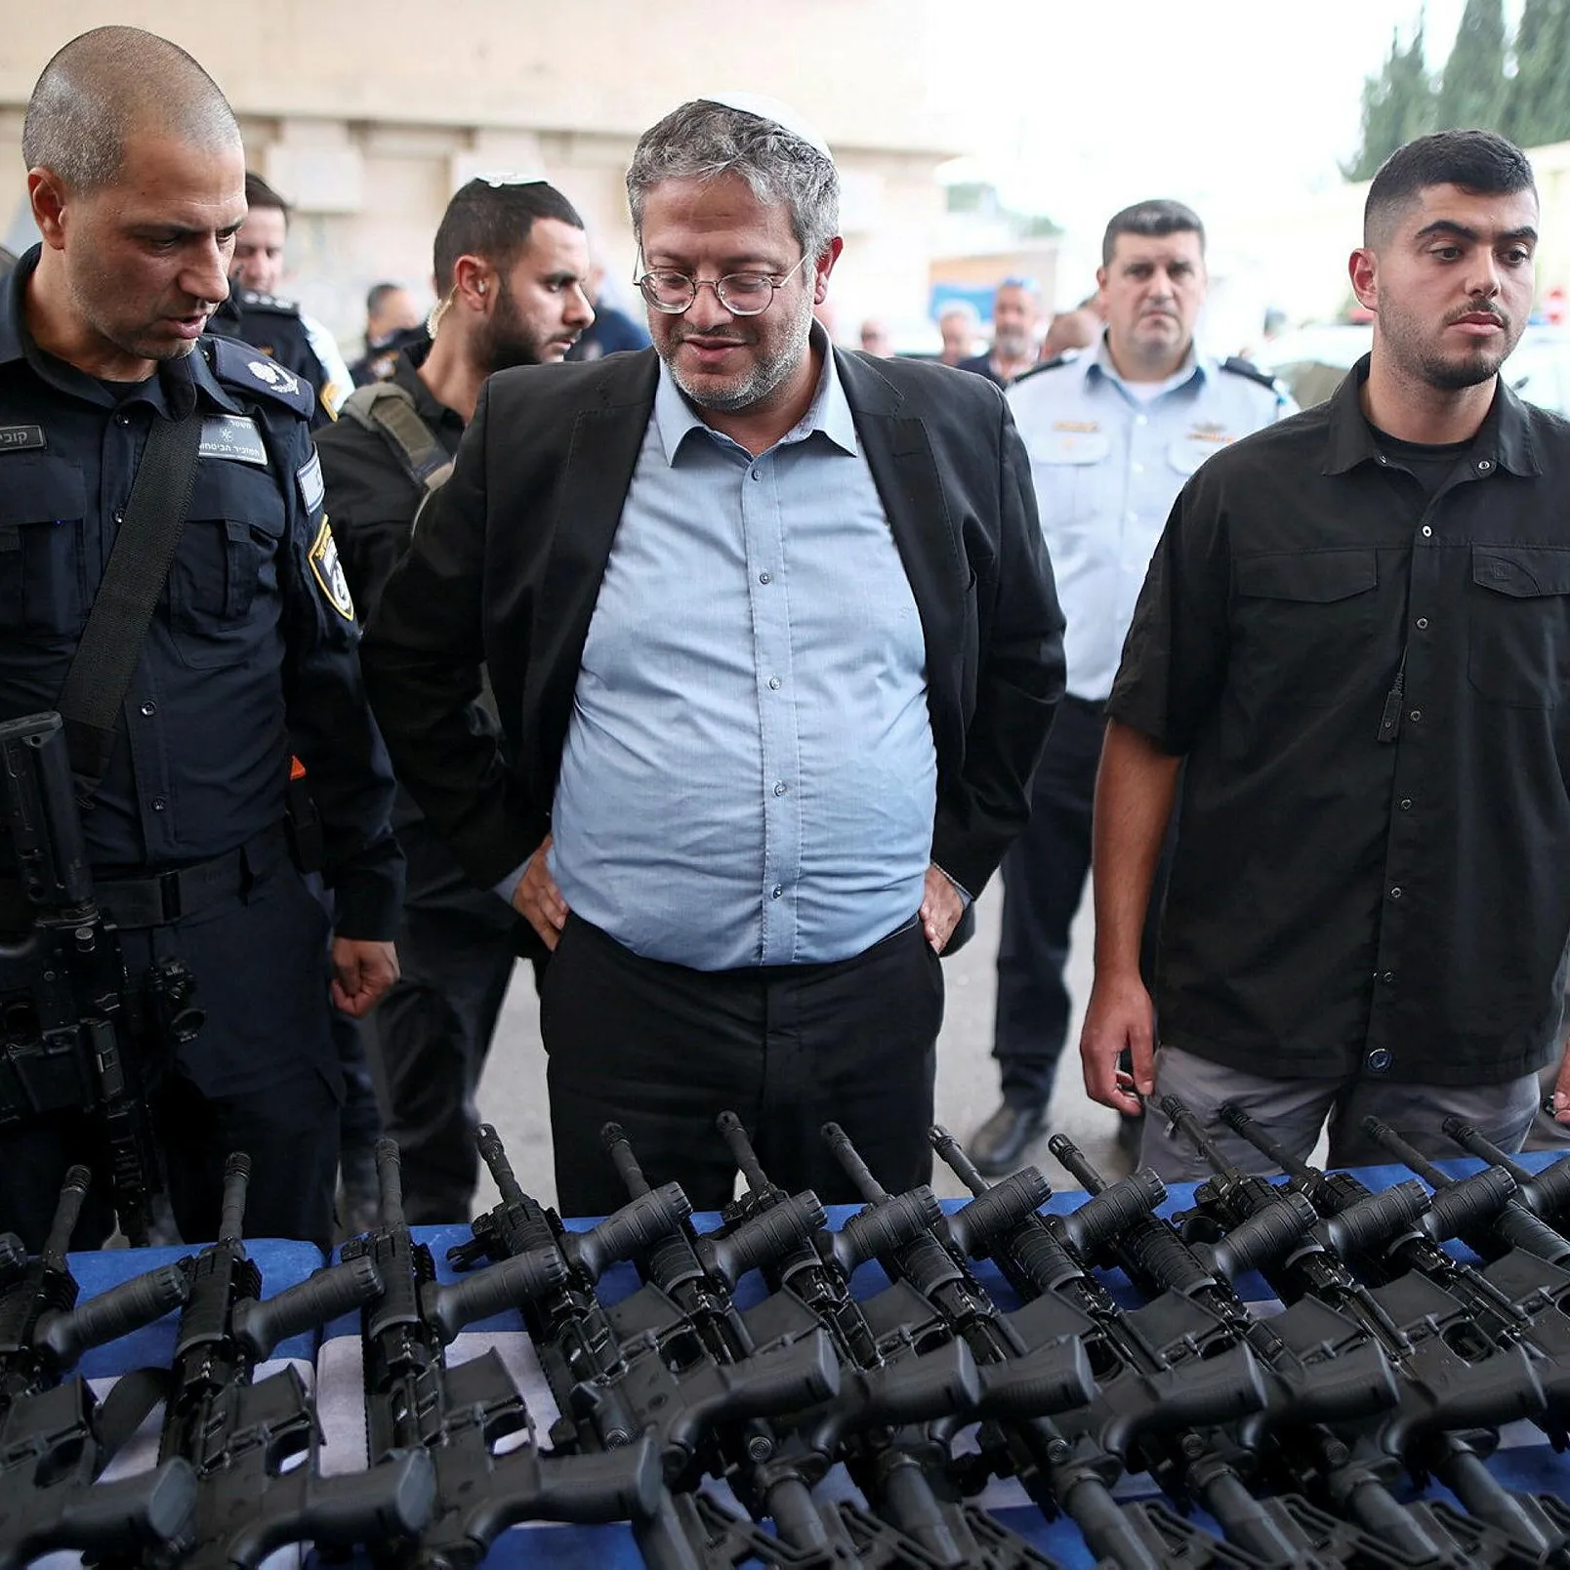
מספר הבקשות לעובדת הסוציאלית הממונה במשרד הרווחה על ביצוע הערכת מסוכנות לגברים שביקשו לשאת נשק, הנמצאים במעגל האלימות יותר מהוכפל מ-6 בקשות ב-2022 כולה ל-18 בקשות מאז ההקלה בקריטריונים לנשיאת נשק.
Notes:
הבקשות הוגשו לממונה על ידי עובדים סוציאליים המלווים משפחות במעגל האלימות מהמחלקות לשירותים חברתיים, מרכזי הטיפול ועמותות רווחה.

Slide 11
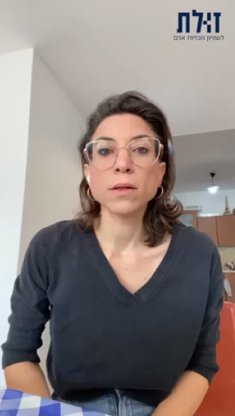
דילמה – מה דעתך?
(צפו בסרטון)
https://www.facebook.com/Zulat.il/videos/1291237558941566/
Notes:
https://www.facebook.com/Zulat.il/videos/1291237558941566/

Slide 12
על מנת לשנות תופעה זו, חשוב לשנות את ההסתכלות ולראות שלא רק נשים ובעיקר קורבנות נשים צריכות להיאבק בה, אלא נדרש שגם גברים ייקחו אחריות לשינוי התבנית החברתית של אלימות גברית כלפי נשים

Slide 13
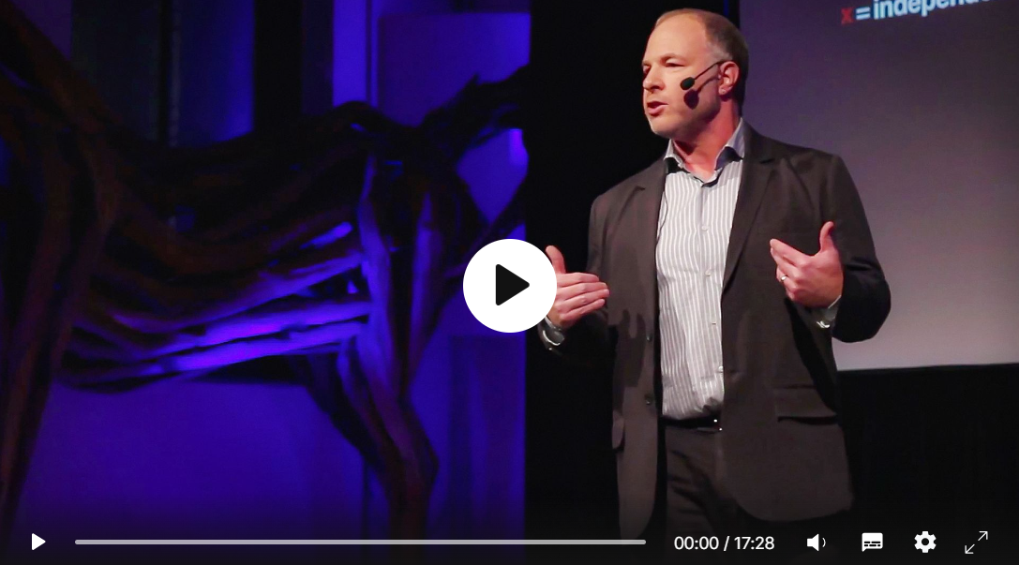
אם גברים יבחנו באופן ביקורתי את תפיסות המגדר שלהם ויפעלו באופן אקטיבי נגד התנהגות אלימה, אמירות שמעוררות התנהגות אלימה ואלימות פיזית – יהיה שינוי בתרבות האלימה כלפי נשים.
Notes:
לקחת בחשבון סרטון של 17 דקות

Slide 14
המסקנה: כל אחד יכול להיות מנהיג לשינוי השיח הפוגעני כלפי נשים... זה מתחיל בשיחות בין חברים וממשיך למימוש התנהגות תרבותית פוגענית ולאלימות

Slide 15
לכל בן וגבר יש יכולת לתרום לשינוי על ידי אמירות והערות קטנות ומעשים קטנים בחיי היום-יום

Slide 16
"תשאל את אמא שלך" חינוך בנים וגברים לאחריות הוא מרכיב חיוני במאבק למיגור אלימות נגד נשים
Notes:
קמפיין וידאו שמטרתו לגרום לגברים לדבר עם דמות נשית משמעותית בחייהם, על מנת שישמעו מנשים מה הן עברו ונאלצות לעבור בכל הקשור לאלימות מינית והטרדות מיניות. הפרויקט הופק במסגרת יוזמה עצמאית והתנדבותית "זו בעיה שלי".

Slide 17
קמפיין של גברים שנעשה במטרה לקחת אחריות "זו גם אחריות שלנו": גברים מפורסמים כמו ירמי קפלן, חמי רודנר, אלישע בנאי, יוסי צברי בקמפיין מיוחד למאבק באלימות נגד נשים. הרעיון של היוזמה והקמת האתר והארגון שפונה לגברים ובנים, הוא להשמיע את הקול של הגברים בנושא ולגרום להם לקחת אחריות על המעשים ולהיות אלו שמשנים את התרבות האלימה
Notes:
https://www.itsmyproblem.org/israel

Slide 18
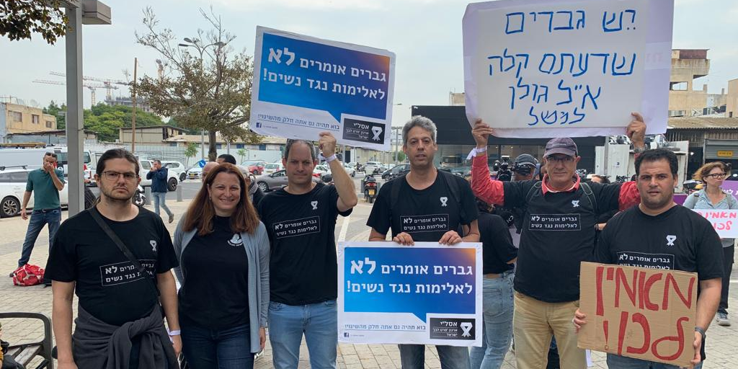
ארגון אסל"י – ארגון סרט לבן ארגון גברים שמתנגדים לאלימות כלפי נשים. גם בימים אלו הם משוחחים על מצב המלחמה ועל אפשרות של הסלמה אצל גברים כלפי נשים

Slide 19
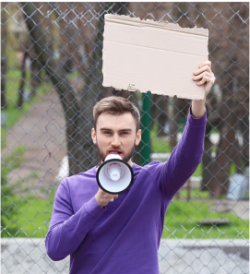
לסיכום קריאה לפעולה
להלן הצעה למספר פעולות סיכום המתמקדות בלקיחת האחריות של הבנים למנוע שיח פוגעני שנגרר לאלימות כלפי נערות ונשים
כל קבוצה קטנה בכיתה תבחר פעולה אחת:
צילום תמונה סטילס בטלפון או סרטון שמתמקדים בהעברת המסר לבנים ולגברים
תכנון קמפיין ברשתות חברתיות לעידוד שיח בריא ומכבד כלפי נשים.
כתיבת מכתב פתוח למקבלי החלטות לקריאה לפעולה מערכתית נגד אלימות כלפי נשים.
יצירת תוכנית פעולה אישית או קבוצתית לקידום הנושא בקרב בני נוער.
תכנון אירוע הסברה בבית הספר להעלאת מודעות.

Slide 20
מקורות
המצגת הוכנה באמצעות המקורות המצורפים בזה:
https://www.itsmyproblem.org/israel
https://www.ted.com/talks/jackson_katz_violence_against_women_it_s_a_men_s_issue/transcript?autoplay=true&muted=true&subtitle=he&language=he
https://www.whiteribbonisrael.org/
https://view.genial.ly/6366b43b3c26eb00112c9f5a
https://zulat.org.il/
https://www.ynet.co.il/news/article/b1ng711oep
https://adva.org/he/tag/war-2023/
https://www.ynet.co.il/news/article/syfsagqva
https://www.0404.co.il/?p=922823

